Slide 1
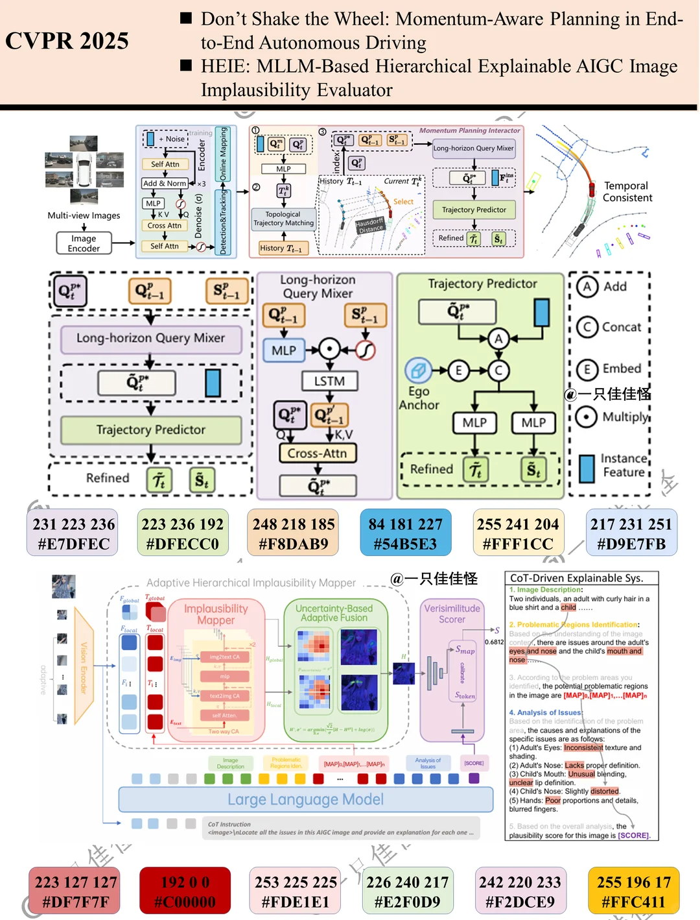
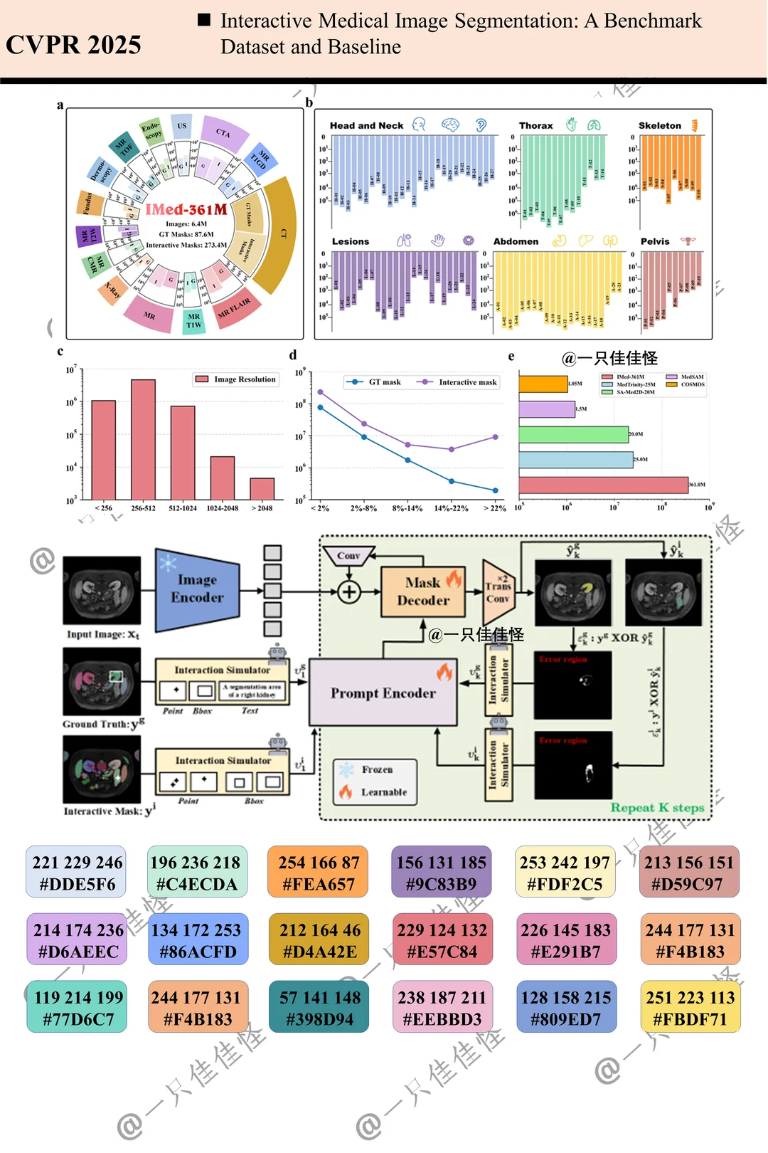
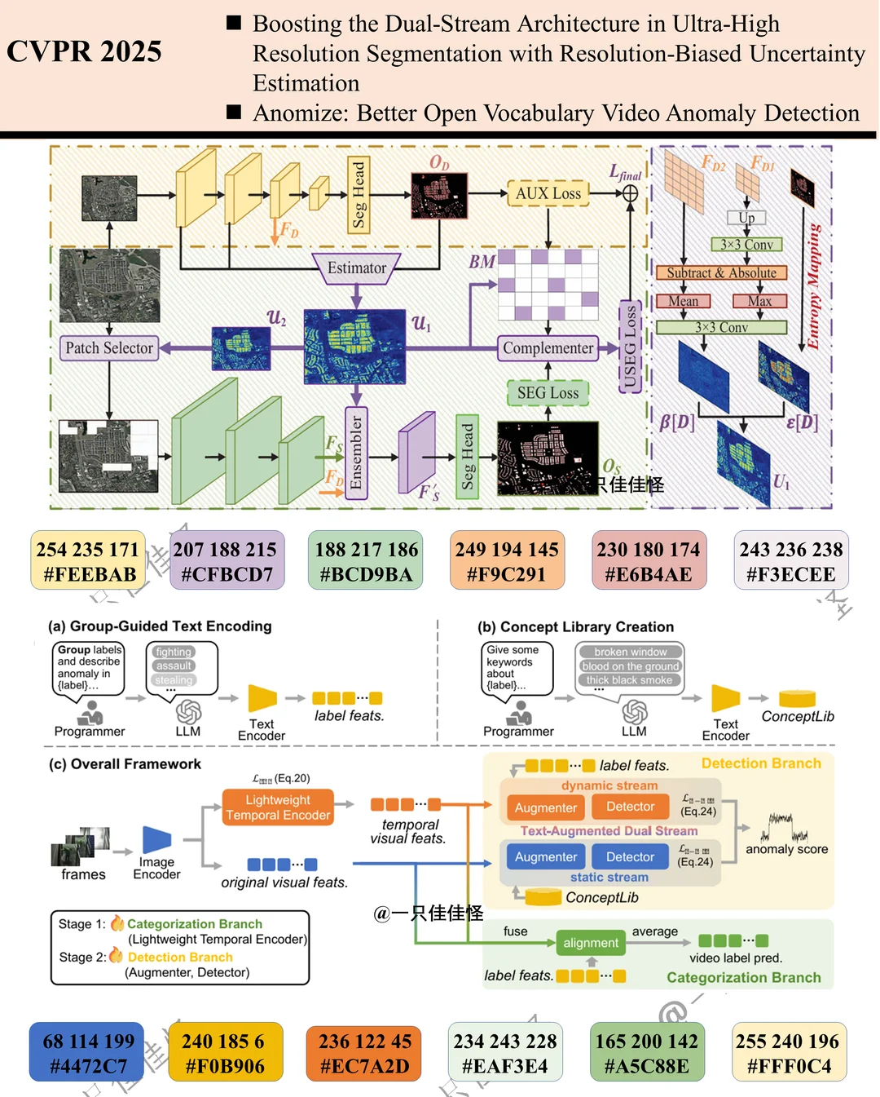
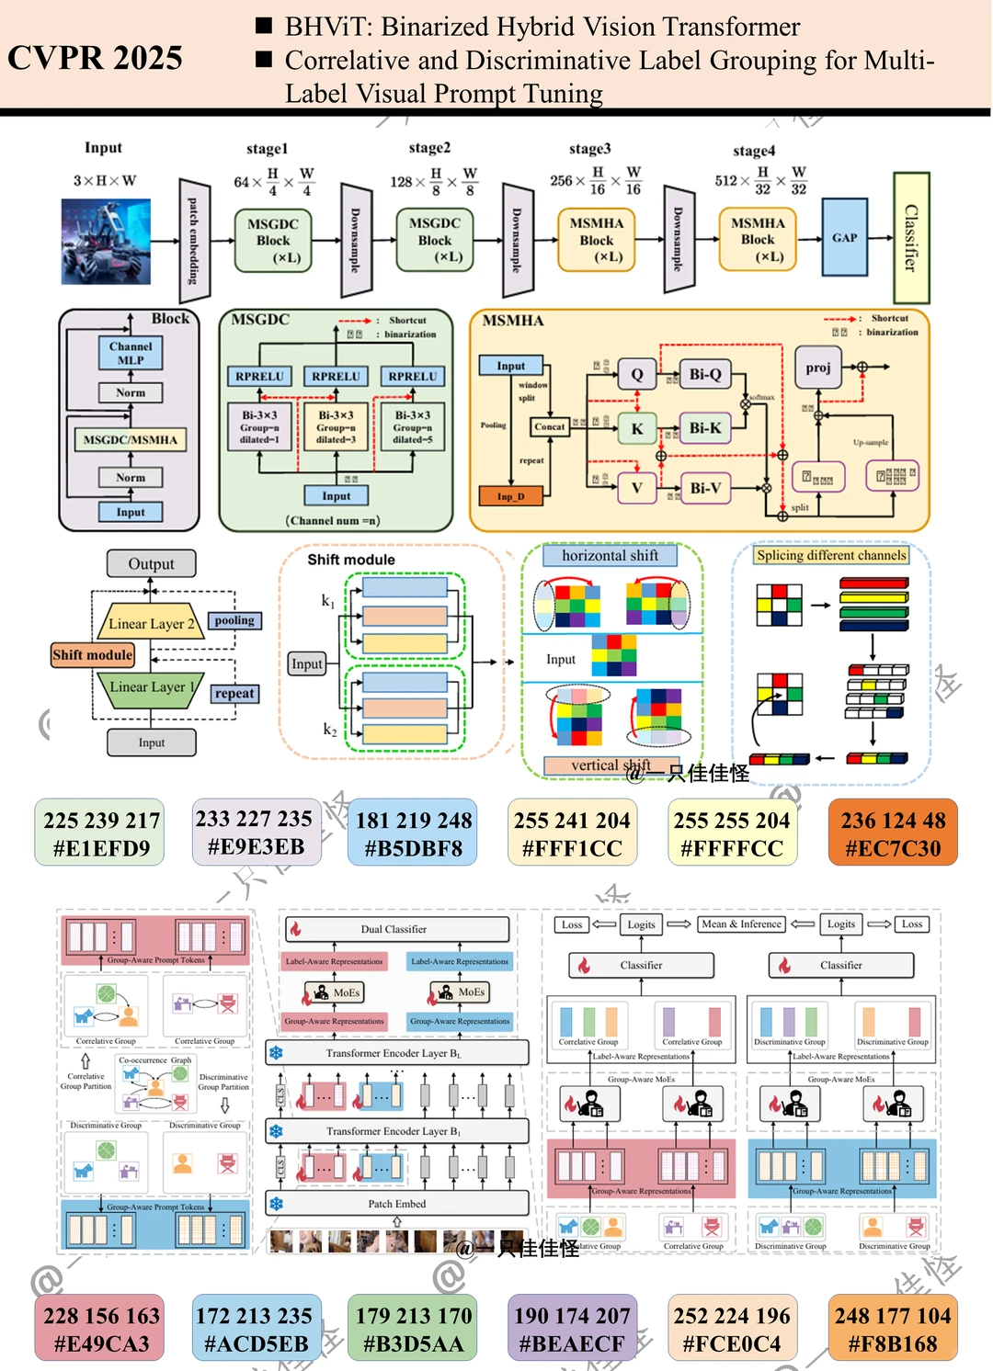

Slide 2
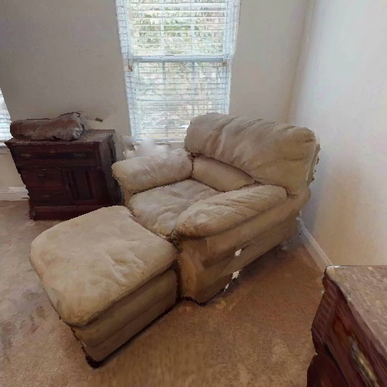
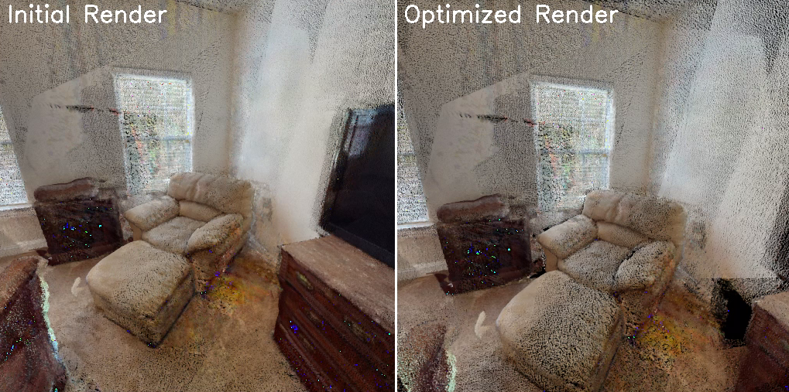
目标图像
初始位姿渲染图像
位姿精修后渲染图像

Slide 3
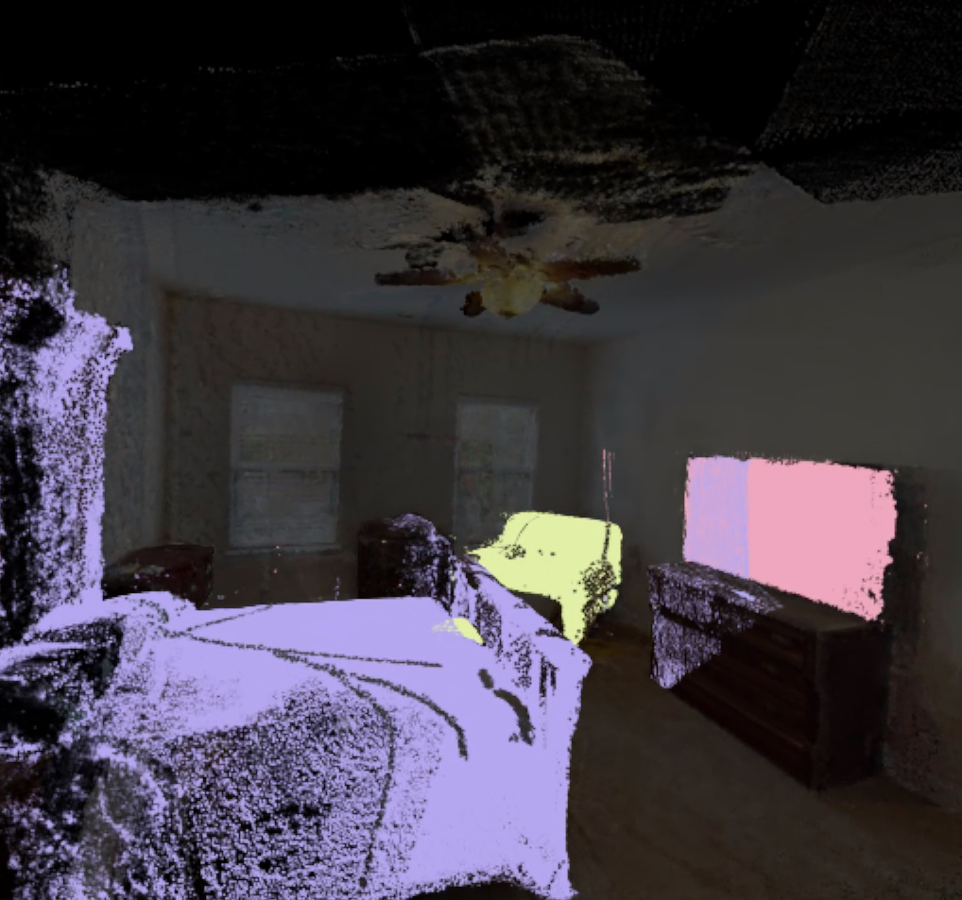
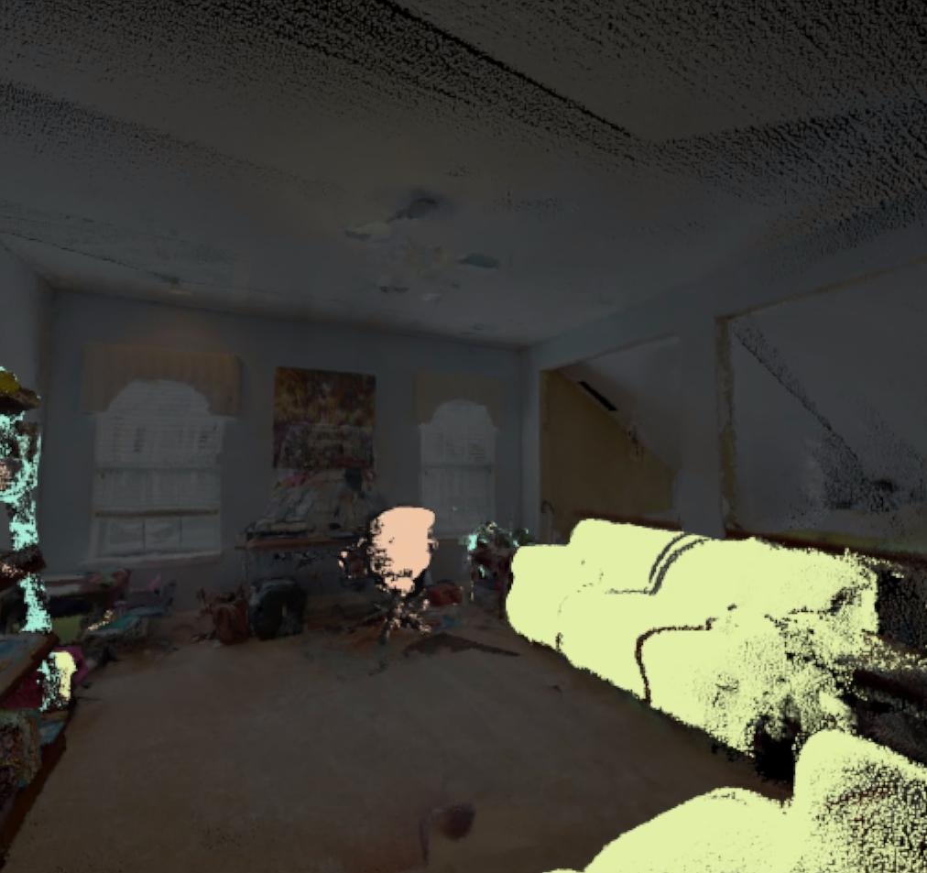
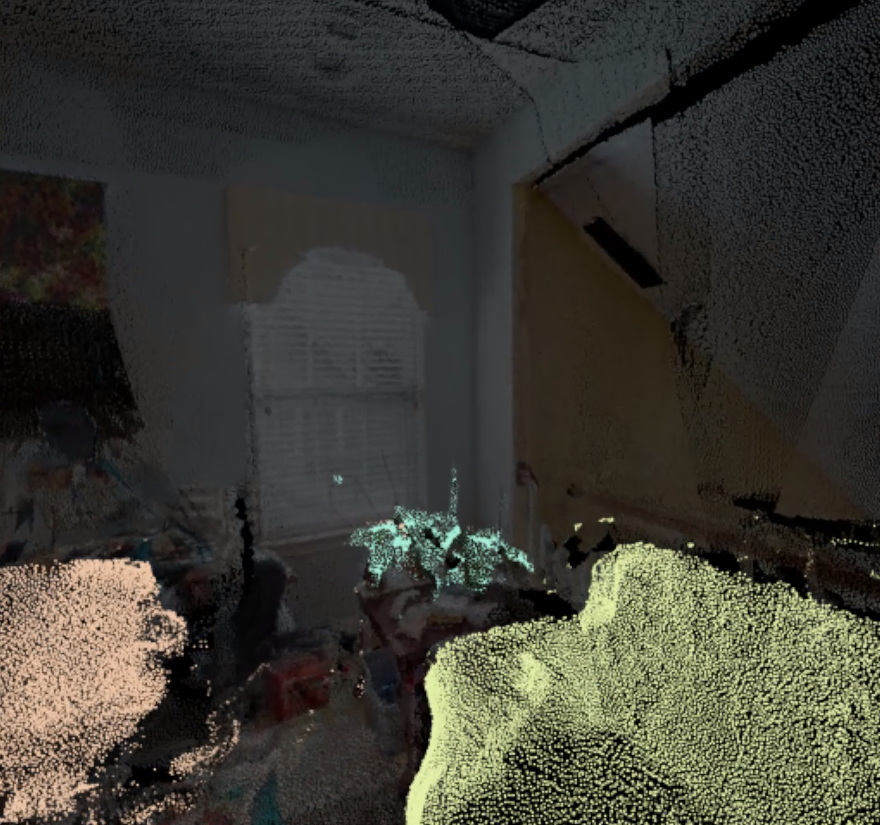
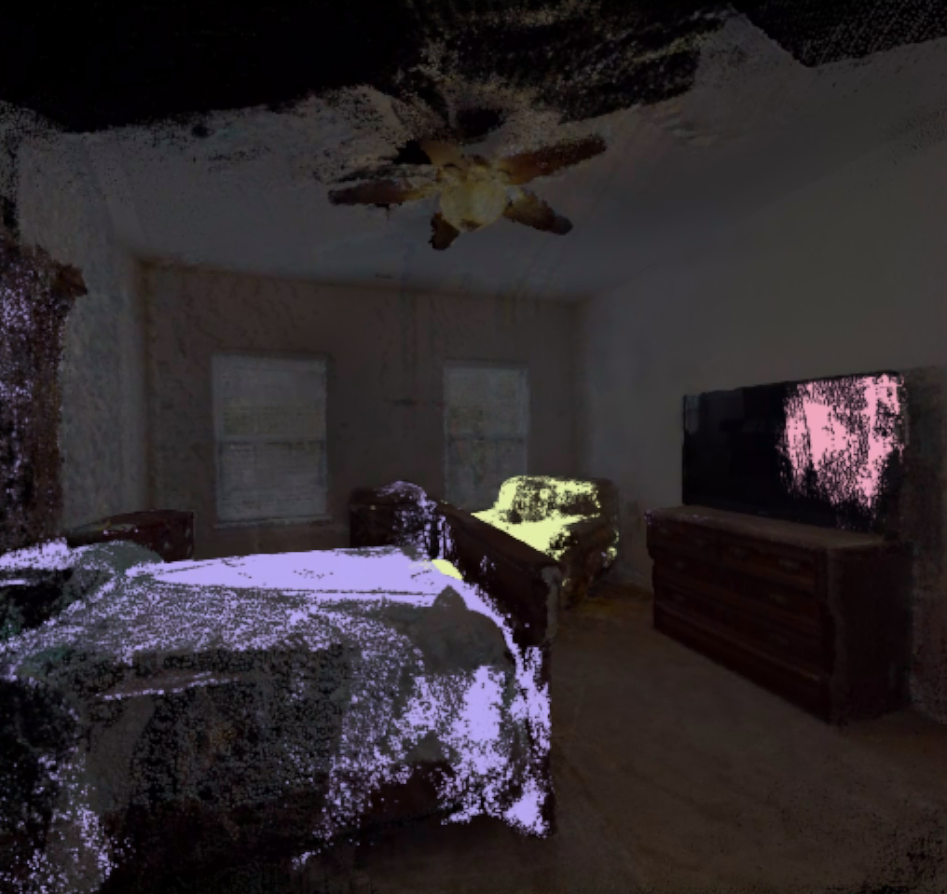
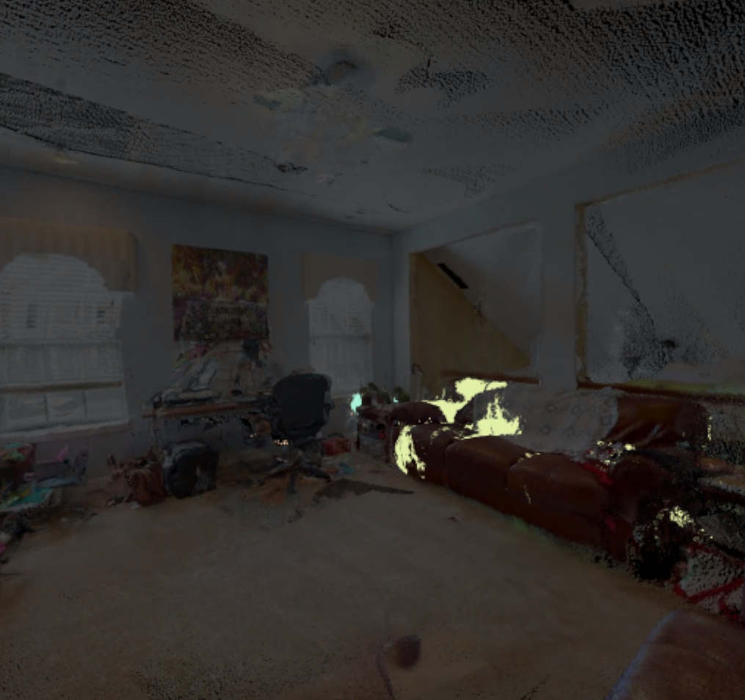
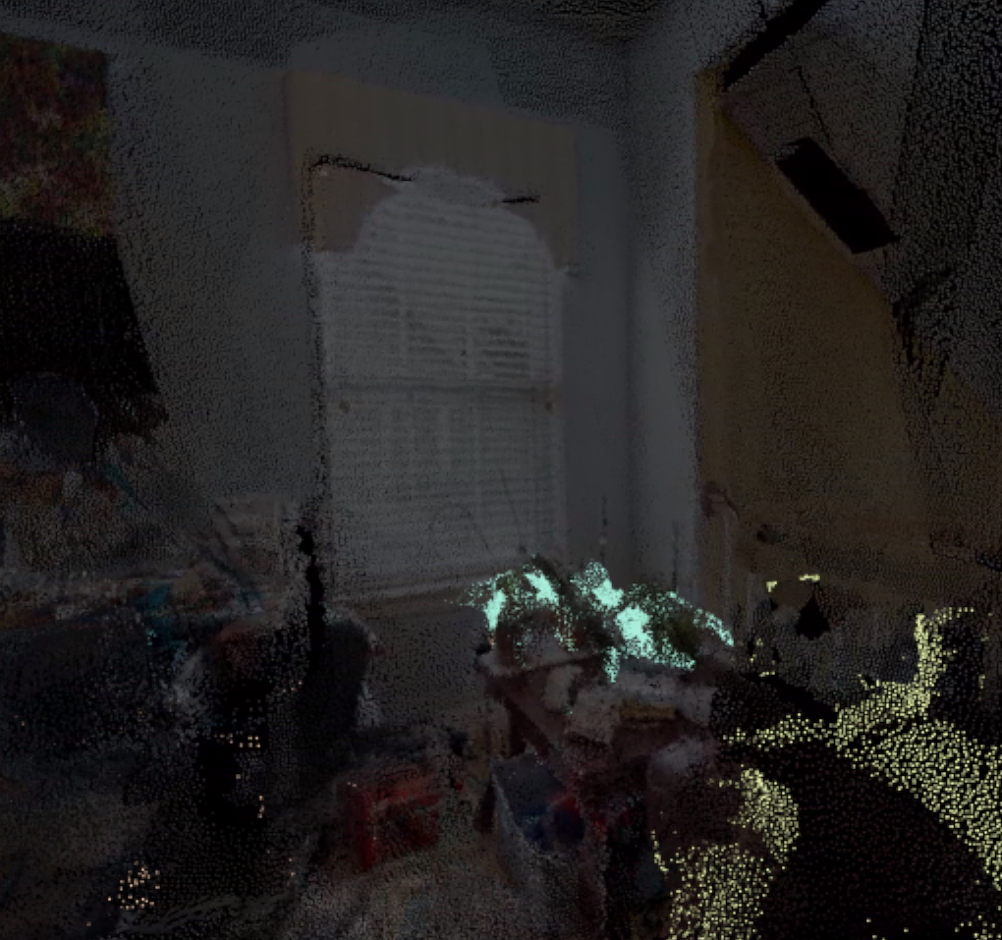

Slide 4
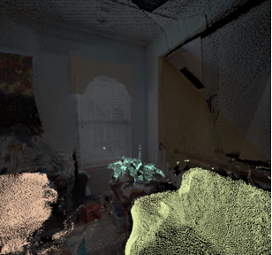
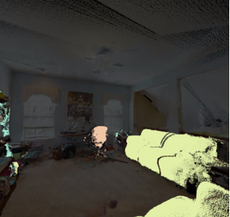
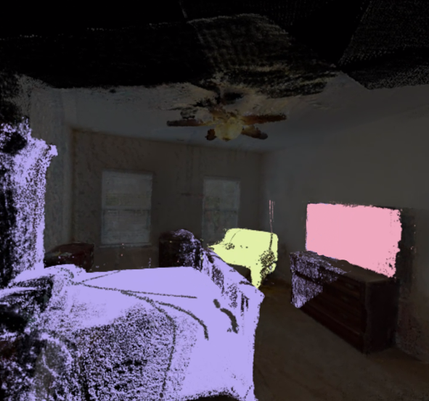
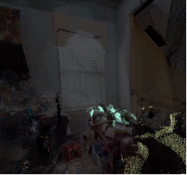
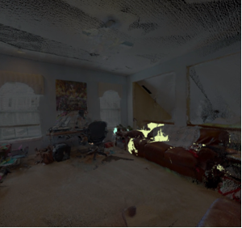

 | 视角1 | 视角2 | 视角3
优化前
优化后
电视
床
沙发
盆栽植物

Slide 5
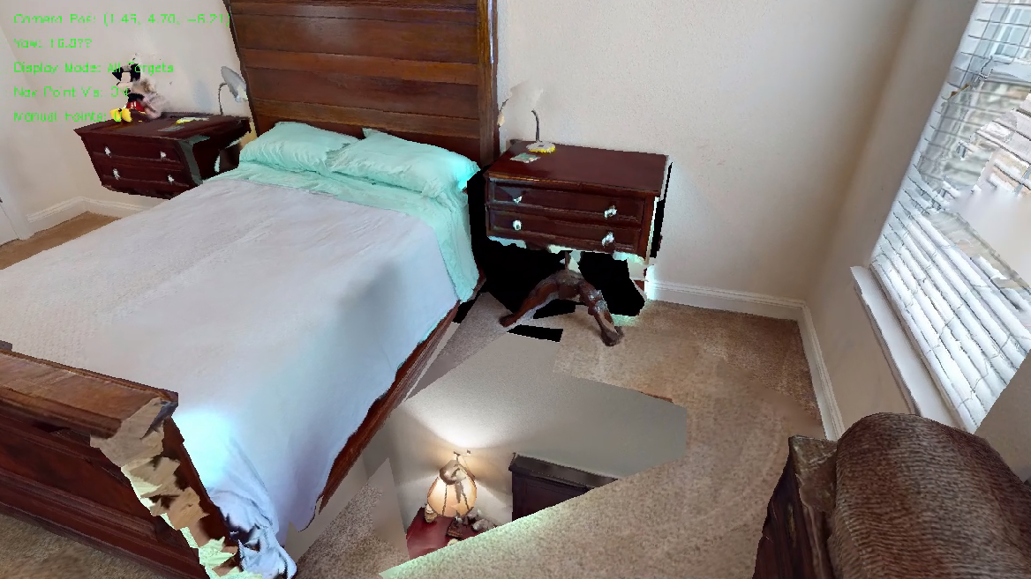
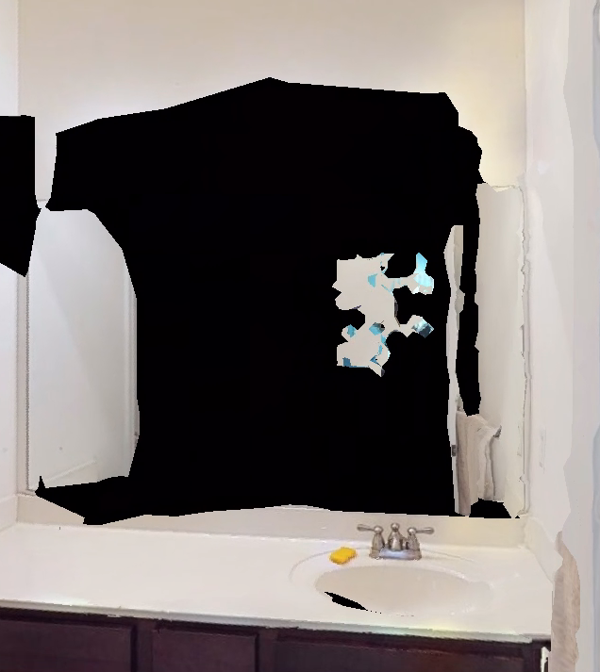
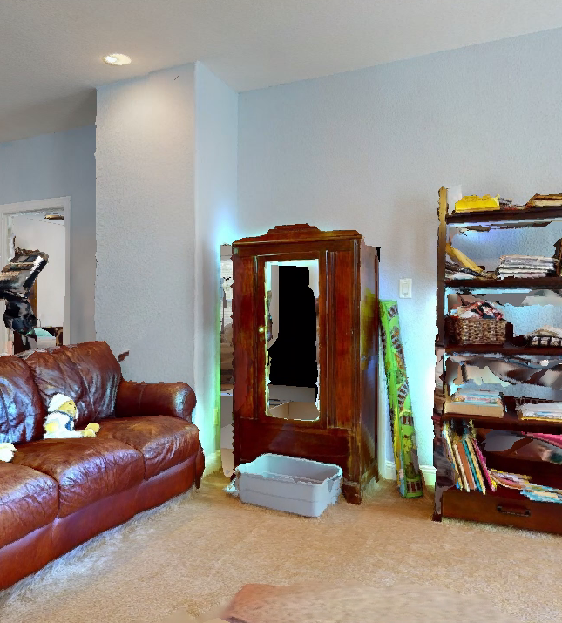
场景构建出现“漏洞”

Slide 6
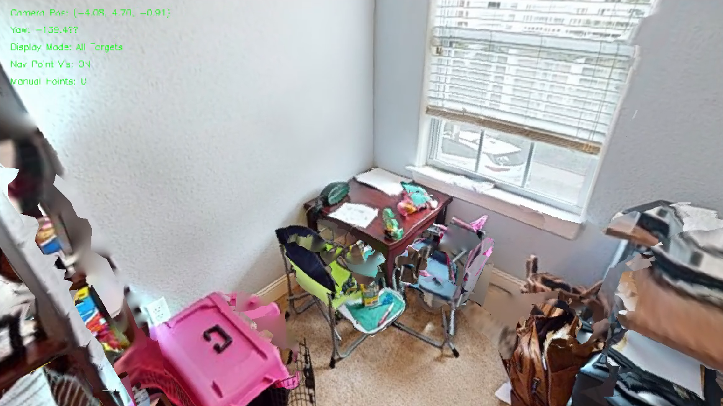
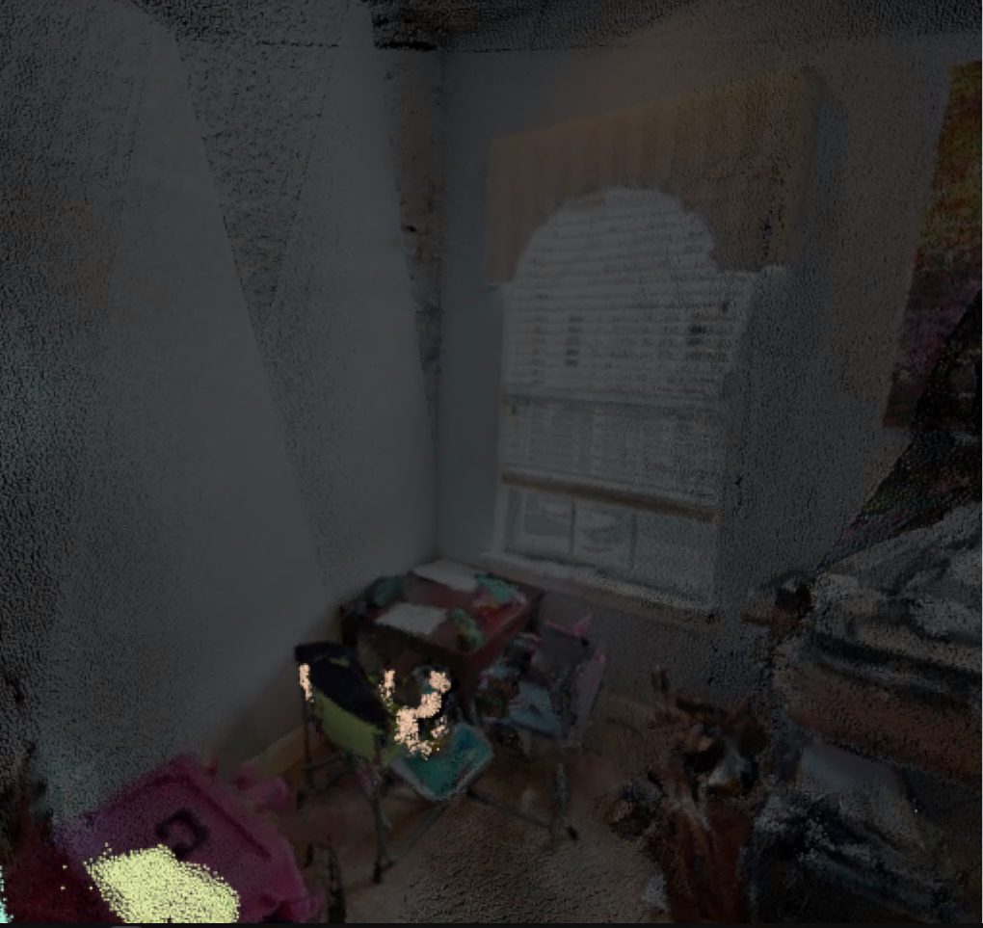
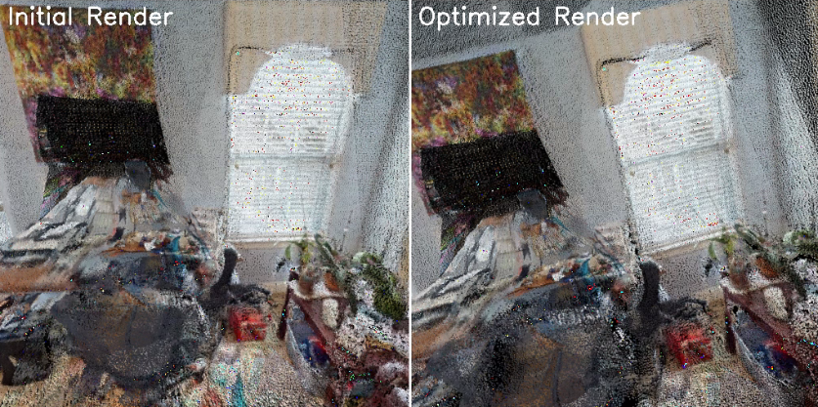
语义缺失导致目标定位失败
RGB观测
语义渲染
初始位姿渲染
优化后位姿渲染

Slide 7
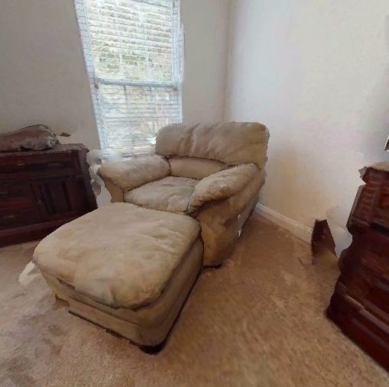
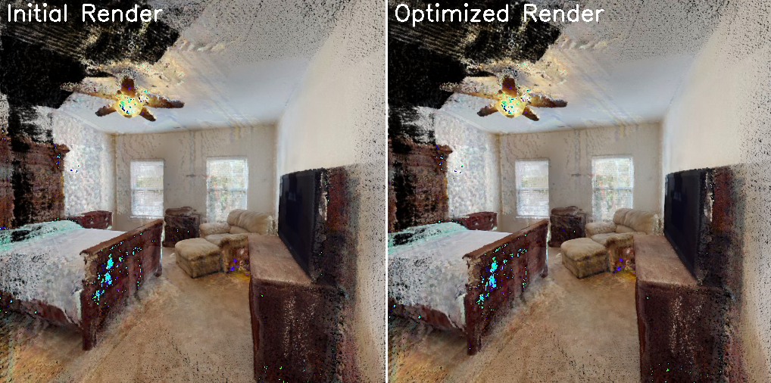
目标图像
初始估计位姿渲染图像
位姿精修后渲染图像

Slide 8
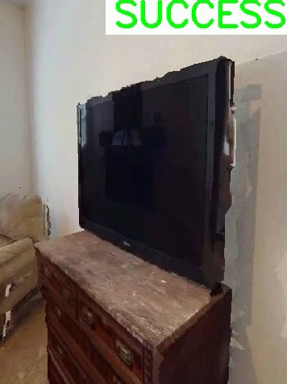
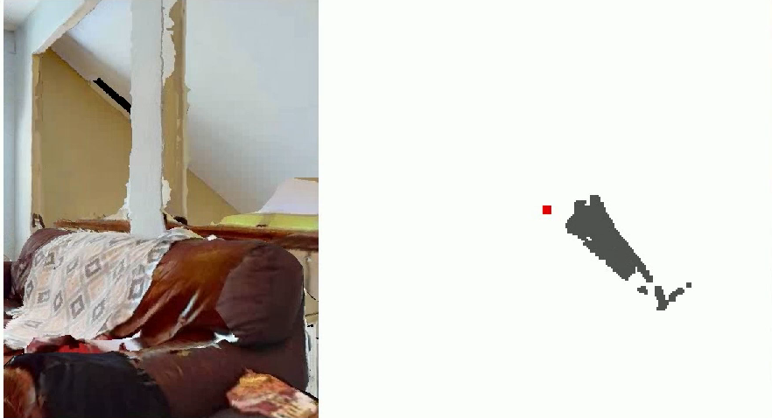
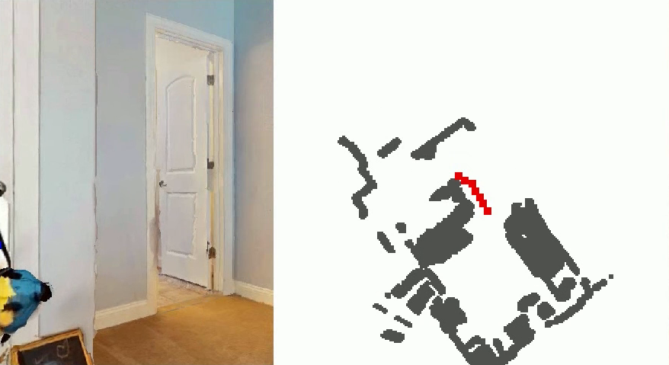
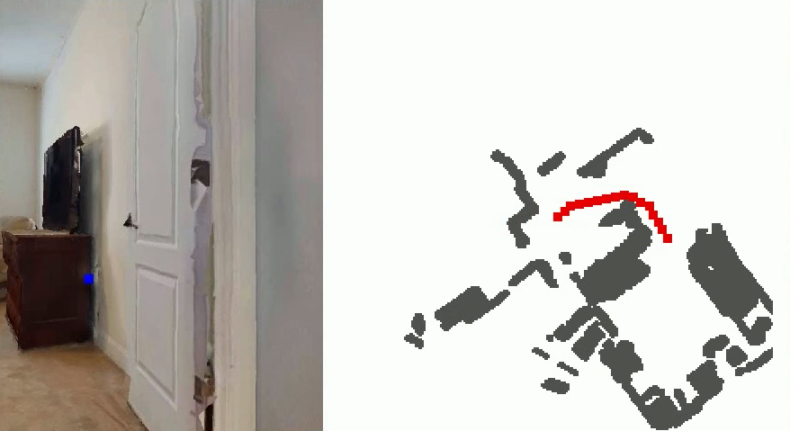
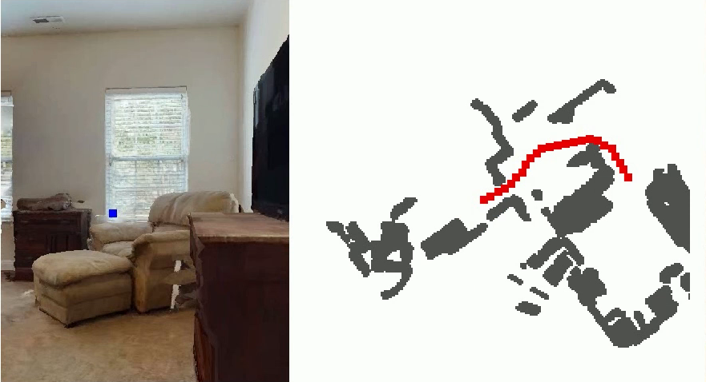
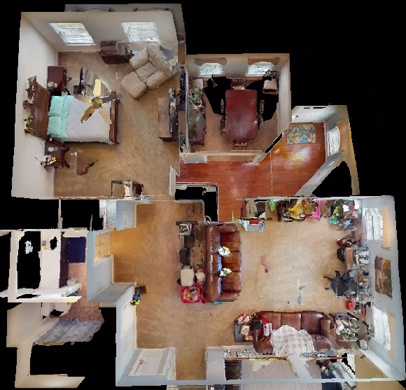
map
map
map
map
RGB Observation
RGB Observation
RGB Observation
RGB Observation
目标图像
导航时间步
智能体移动路线

Slide 9

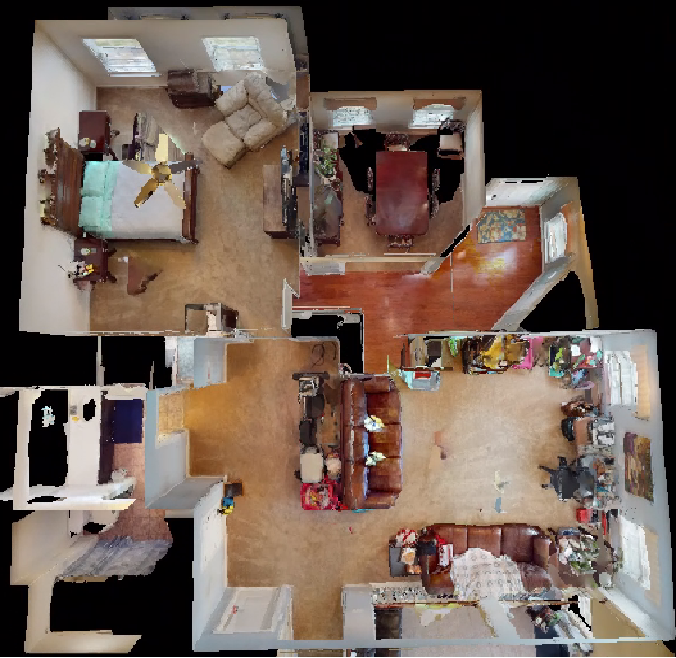

智能体场景探索与信息收集
目标图像
估计初始位姿
智能体规划路径与采取行动
智能体
场景环境探索
场景环境
匹配
定位
收集观察信息
语义高斯构建
位姿精修
环境探索与语义高斯构建
目标定位与相机位姿估计
智能体导航

Slide 10
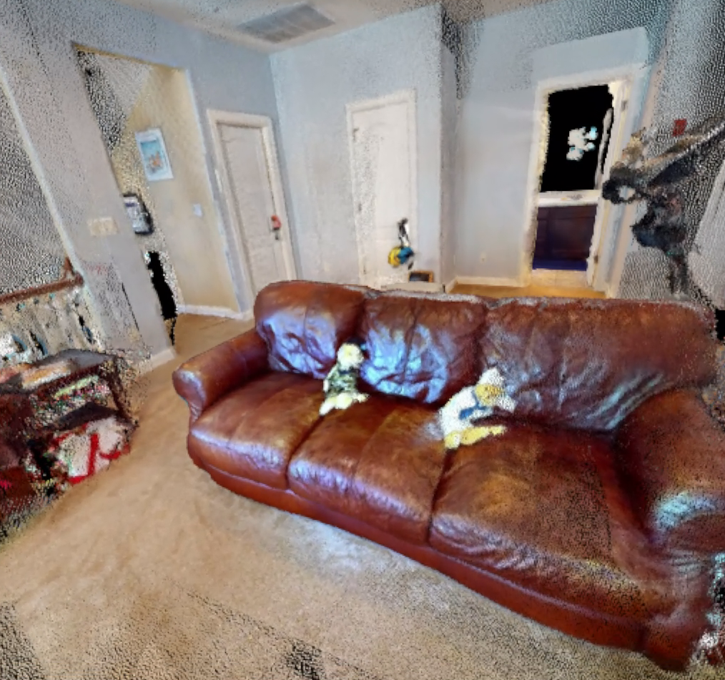
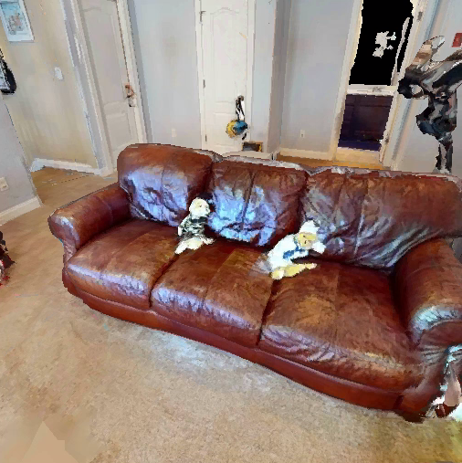
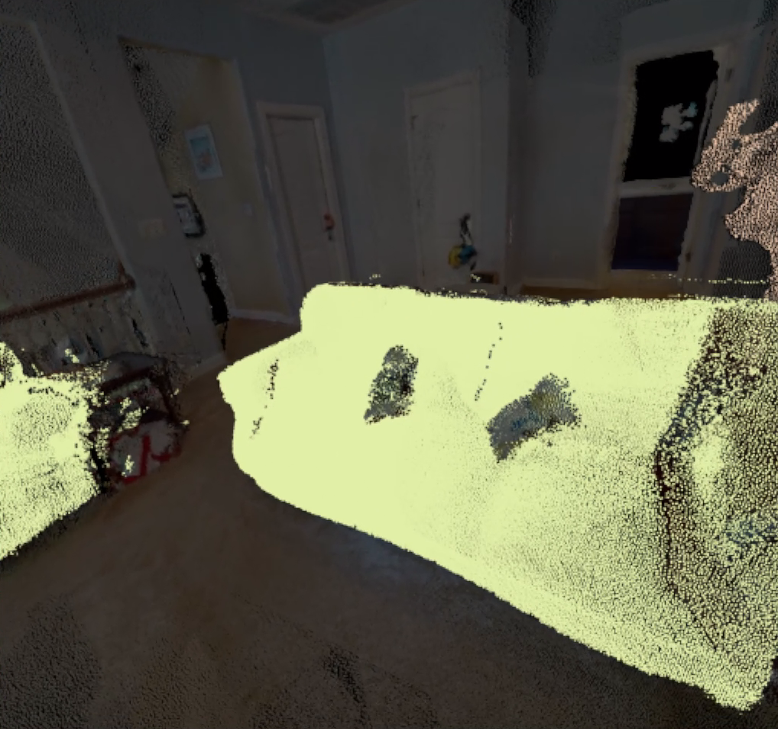
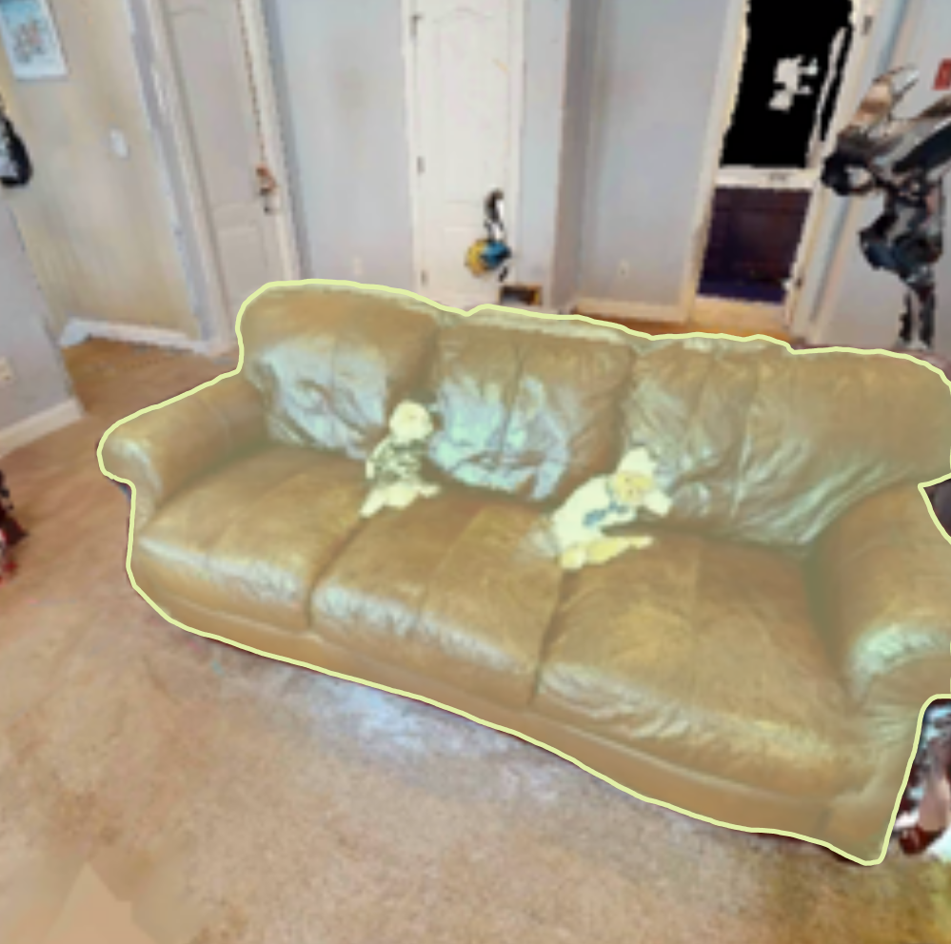



位姿$t−1$
位姿$t$
高斯致密化
语义高斯更新
位姿$t+1$
$t$位姿渲染
语义高斯损失计算
语义高斯渲染
损失函数
GT
Cross Entropy Loss
DICE Loss
Focal IoU Loss
语义分割GT图像

Slide 11
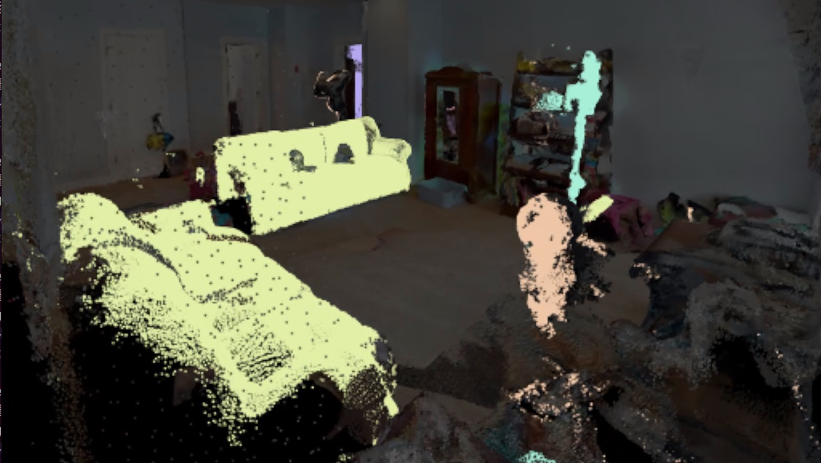
Yolo26 分类器
目标 COCO ID 57（沙发）
特征匹配定位
路径规划
目标图像
DISK+LightGlue特征匹配
Warping Loss位姿精修
语义高斯

Slide 12
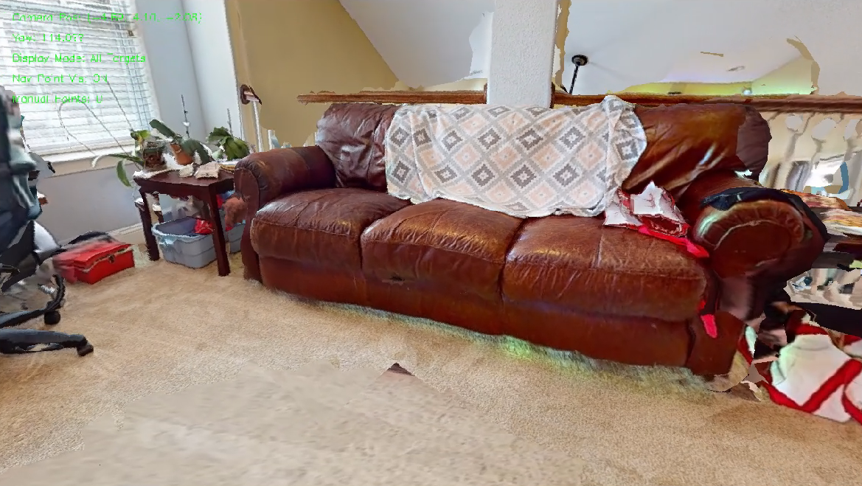
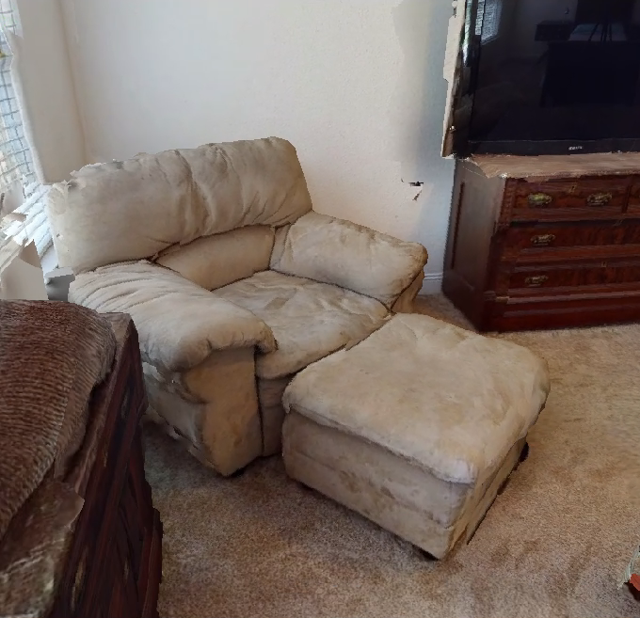
1
2
2
1
相似物体
目标物体

